Slide 1
Robot workshop
Hønefoss 29.10.16

Slide 2
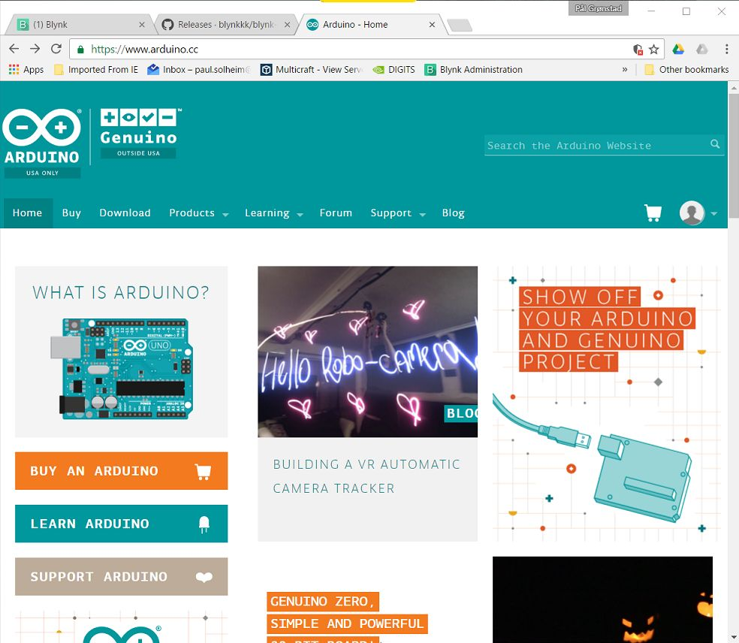

Slide 3
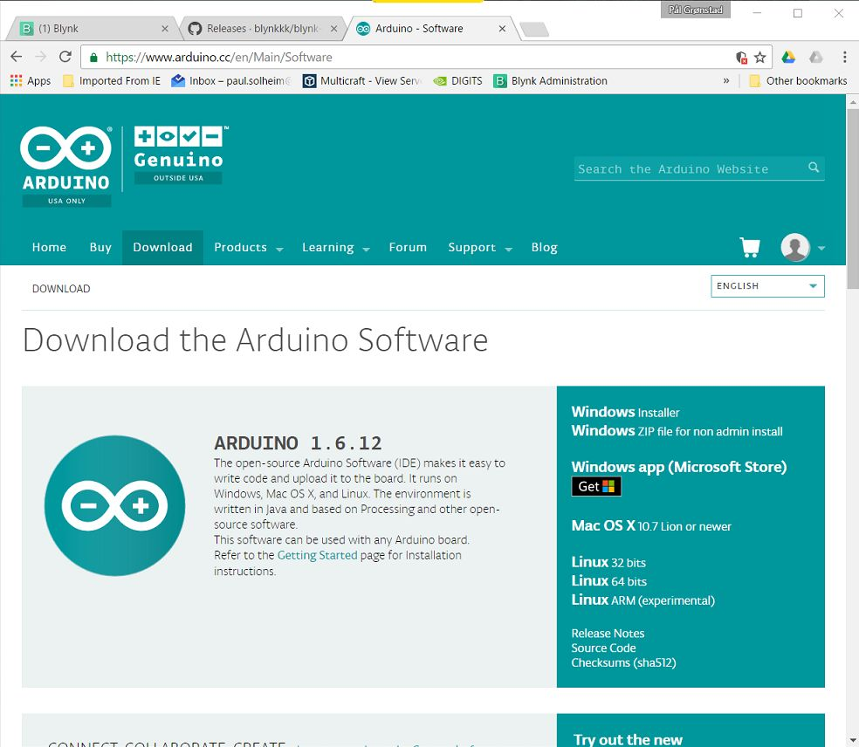

Slide 4
Last ned Arduino, velg «Just download» når de spørr om støtte.
Installer programmet, svar ja hvis du får noen advarsler
og spørsmål om du vil installere «usb-drivere».
Finn Arduino-ikonet på datamaskinen og start programmet.
Først skal vi installere noen bibliotek som gjør det lettere å programmere Robotene.

Slide 5
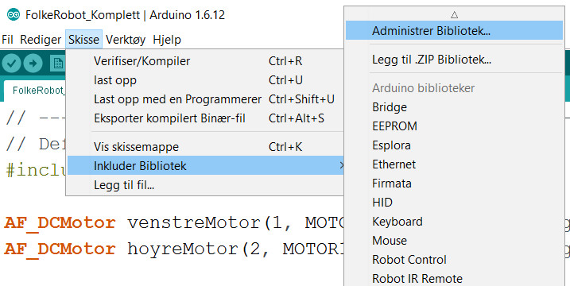
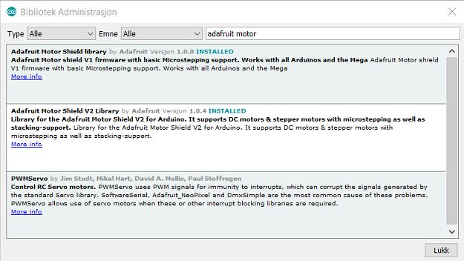
Klikk på hver av de to første bibliotekene
Og klikk «installer» for hver av dem.

Slide 6
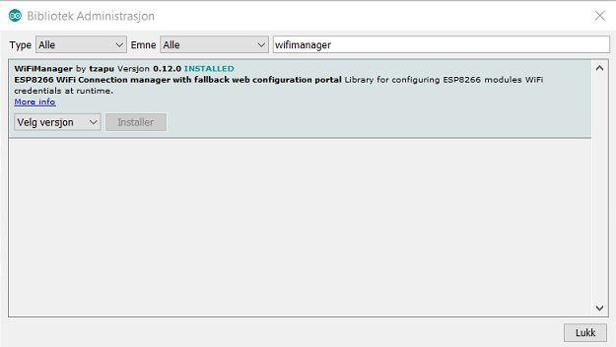
Hvis du har en Wifi-robot skal du også installere et bibliotek som heter «wifimanager»

Slide 7
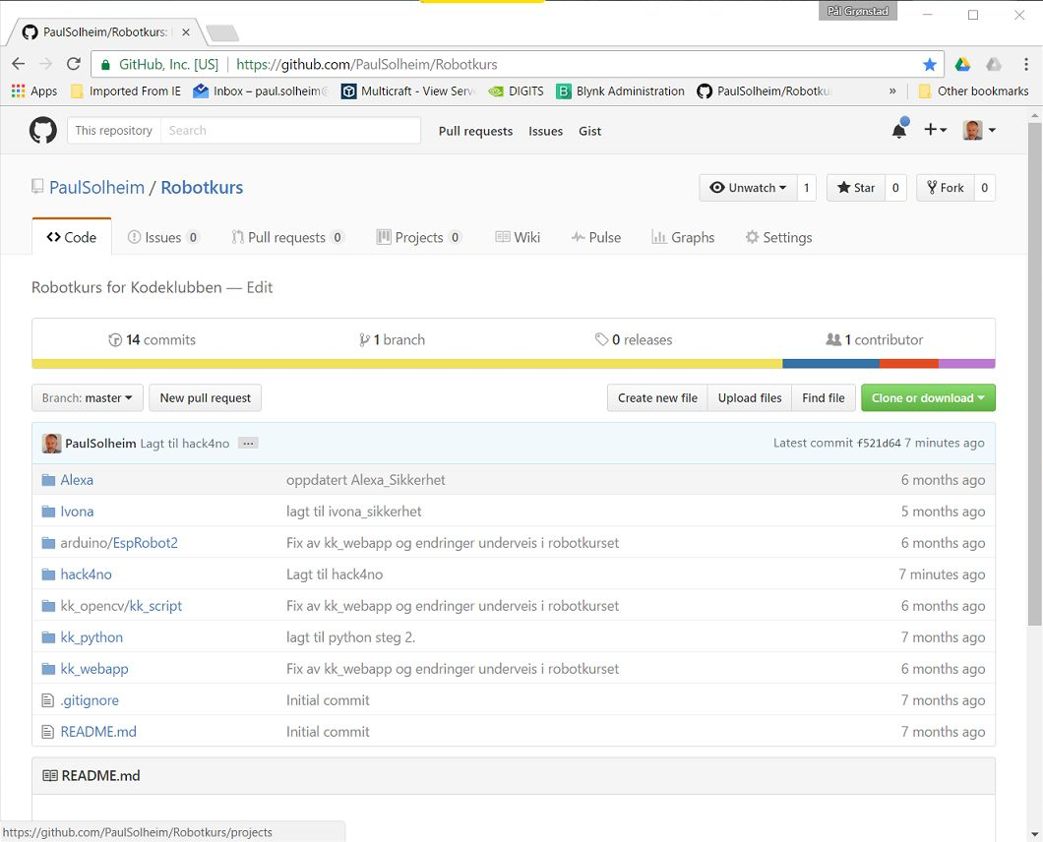
Ta opp nettleseren
og gå til min side
for Robotkurs:
Github.com/paulsolheim/robotkurs

Slide 8
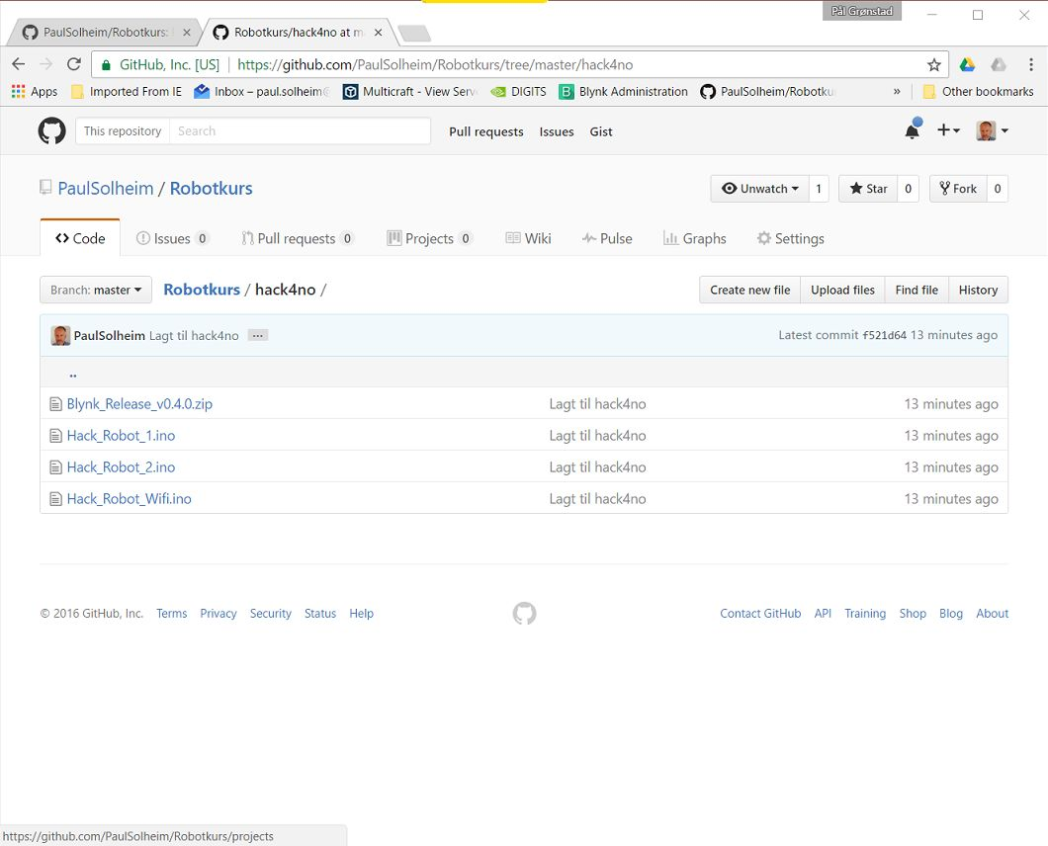
Klikk på «hack4no» linken og du får opp en liste med 3 programmer (og et bibliotek):
Velg riktig program
Til din robot og klikk på det.

Slide 9
Du skal kopiere all teksten i programmet og legge det inn i Arduino.
En måte å gjøre det på:
Trykk på «Raw» knappen.
Trykk Ctrl-a for å merke hele teksten (Cmd-a på Mac)
Trykk Ctrl-c for å kopiere teksten.
Gå til Arduino programmet.
Trykk Ctrl-a for å merke teksten som er der.
Trykk Ctrl-v for å lime inn teksten.

Slide 10
Hvis du har en Wifi-robot skal du også laste ned biblioteket
Som heter «Blynk_Release_v0.4.0.zip»
Pakke det ut og kopiere alle katalogene som ligger der
Til katalogen «mine dokumenter\Arduino\libraries»
I mellomtiden går jeg gjennom programmet for de som har vanlige
Arduino-roboter.

Slide 11
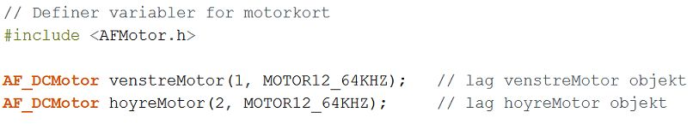
Steg 1 – Definere motorene.
Hvis du har Motorkort versjon 1:

Slide 12
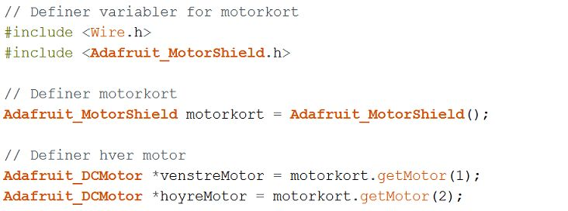
Steg 1 – Definere motorene.
Hvis du har motorkort versjon 2:

Slide 13
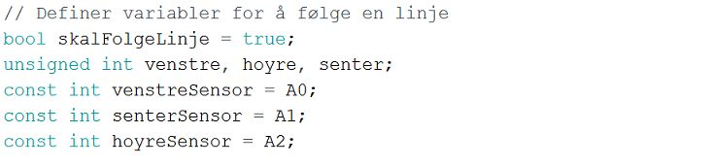
Steg 2 – Definere sensorene.

Slide 14
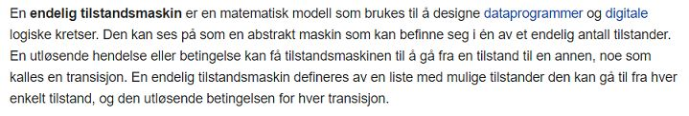
Vi skal bruke en tilstandsmaskin til å styre roboten.
Hva er en tilstandsmaskin? (fra wikipedia):

Slide 15
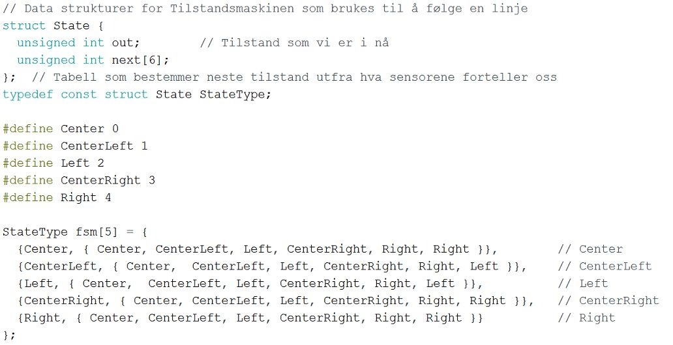
Steg 3 – Definere Tilstandsmaskinen.

Slide 16

Fortsettelse

Slide 17
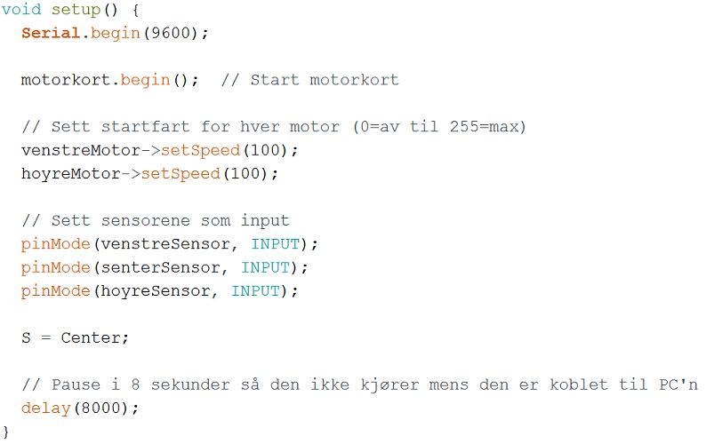
Steg 4 – Setup funksjonen.

Slide 18
Hvis du har motorkort versjon 1:

Slide 19
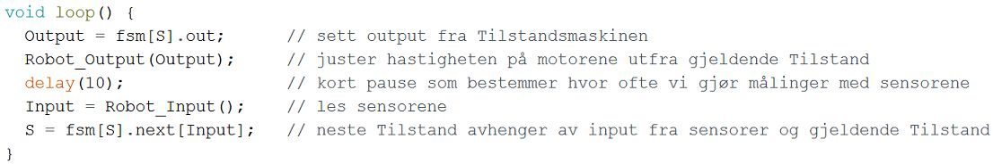
Loop funksjonen:

Slide 20
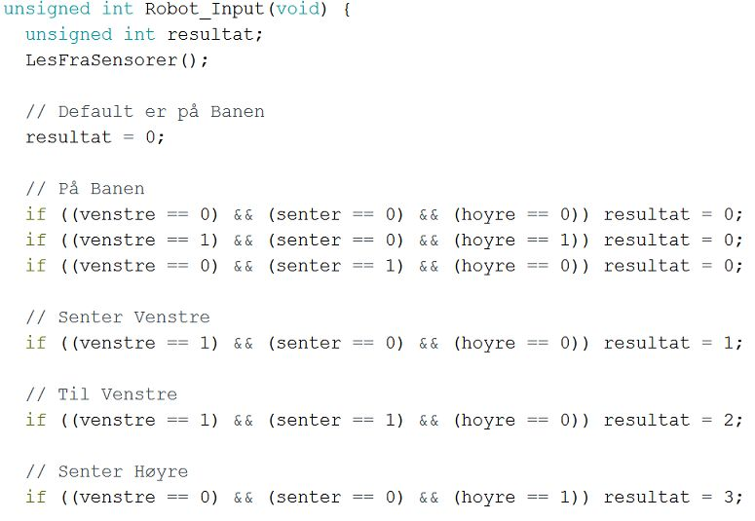

Slide 21
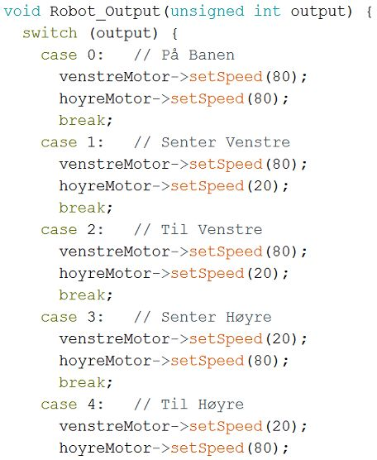

Slide 22
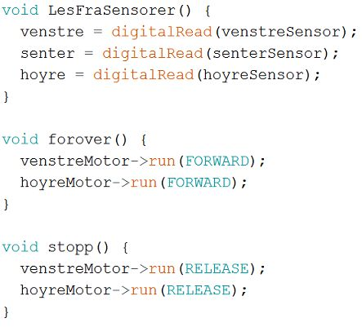
Resten av programmet:

Slide 23
Da kan dere som har Arduino-roboter koble dem til PC’en
Overføre programmet til Roboten og prøve om dere kan få roboten til å følge banen.
Velg «Arduino/Genuino Uno» som kort.
Velg riktig Port (vanligvis den med det høyeste nummeret).
Knappen til venstre sjekker at programmet ikke har noen skrivefeil.
Knappen med pil til høyre overfører programmet til roboten.

Slide 24
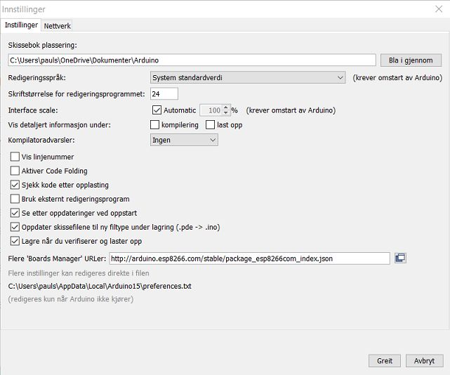
De som har Wifi-robot må gjøre litt mer.
Først må vi fortelle Arduino at det finnes en annen kompilator som vi vil installere.
Velg Fil – Innstillinger på menyen i Arduino.
Fyll ut:
Trykk så «Greit» knappen

Slide 25
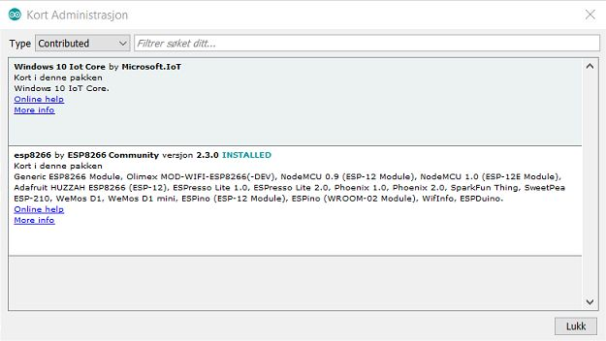
Velg Verktøy – Kort – Kort administrasjon fra menyen:
Velg denne og trykk
«installer» knappen
Det vil ta litt tid …

Slide 26
Velg «NodeMCU 1.0» under verktøy – kort i menyen (under esp8266 modules).
Trykk på knappen øverst lengst til høyre for å se om du kan kompilere programmet
Uten å få noen feilmeldinger.

Slide 27
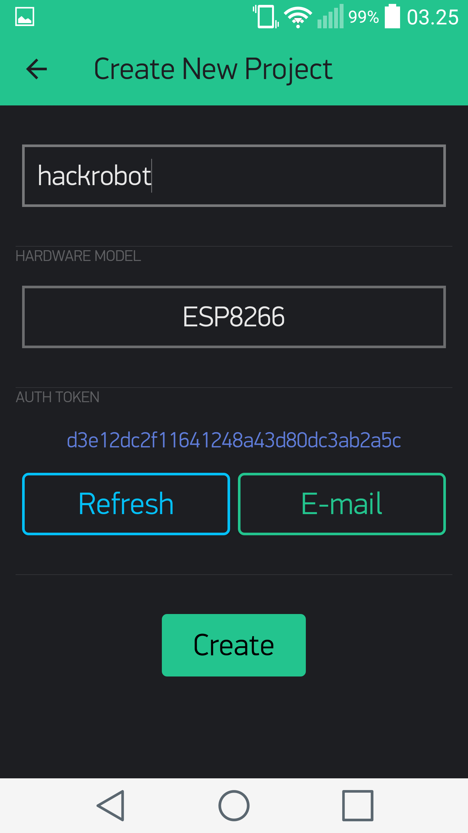
Da er vi klare til å lage en App på mobilen for å styre Wifi-roboten.
Gå til «App Store» / «Play Butikk» på mobilen og finn en App som heter «Blynk».
Last den ned til mobilen, den er gratis.
Åpne Appen.
Du får beskjed om vi skal bruke egen Server eller Blynk sin Server.
Når du har fått beskjed:
Registrer deg med epost-adresse og passord, velg passord som er enkelt å huske
f.eks. «kodeklubb».
Velg «Create new project»
Gi prosjektet et navn.
Velg «ESP8266» som hardware model – Viktig!
Trykk på E-mail knappen så får du en e-mail med auth-koden.

Slide 28
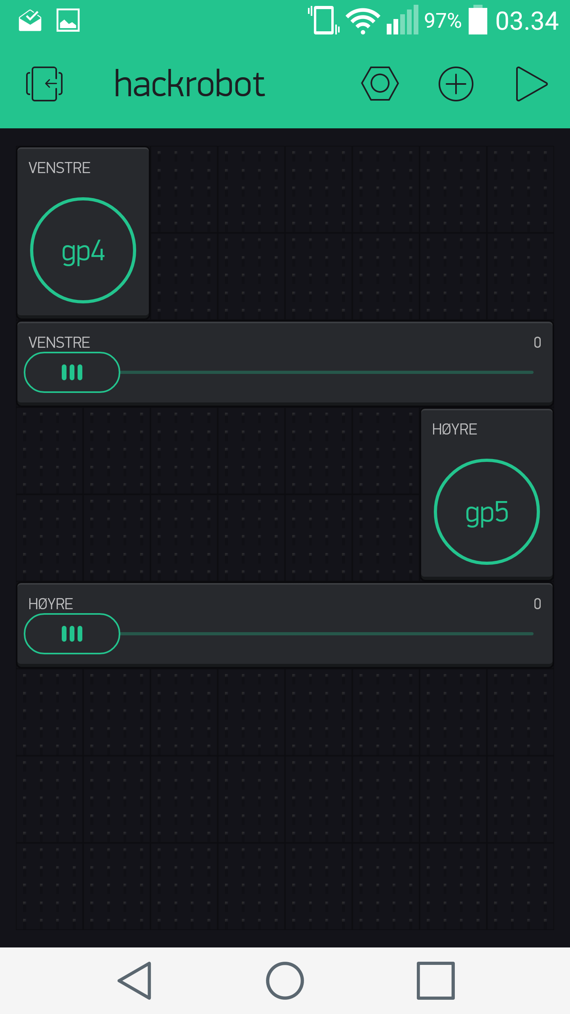
Appen skal se sånn ut når den er ferdig:

Slide 29
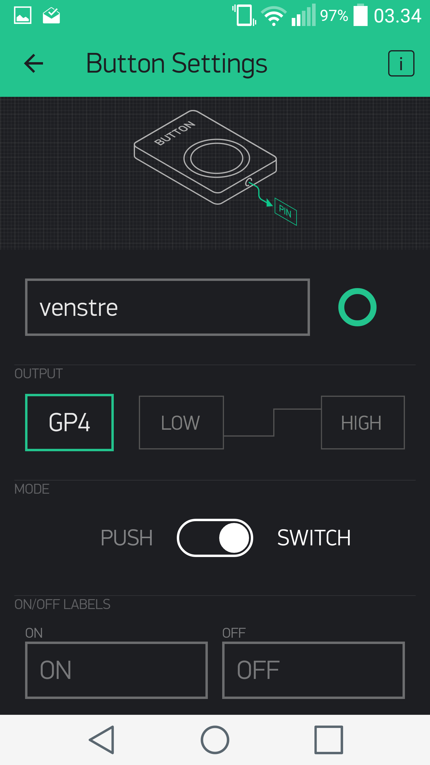
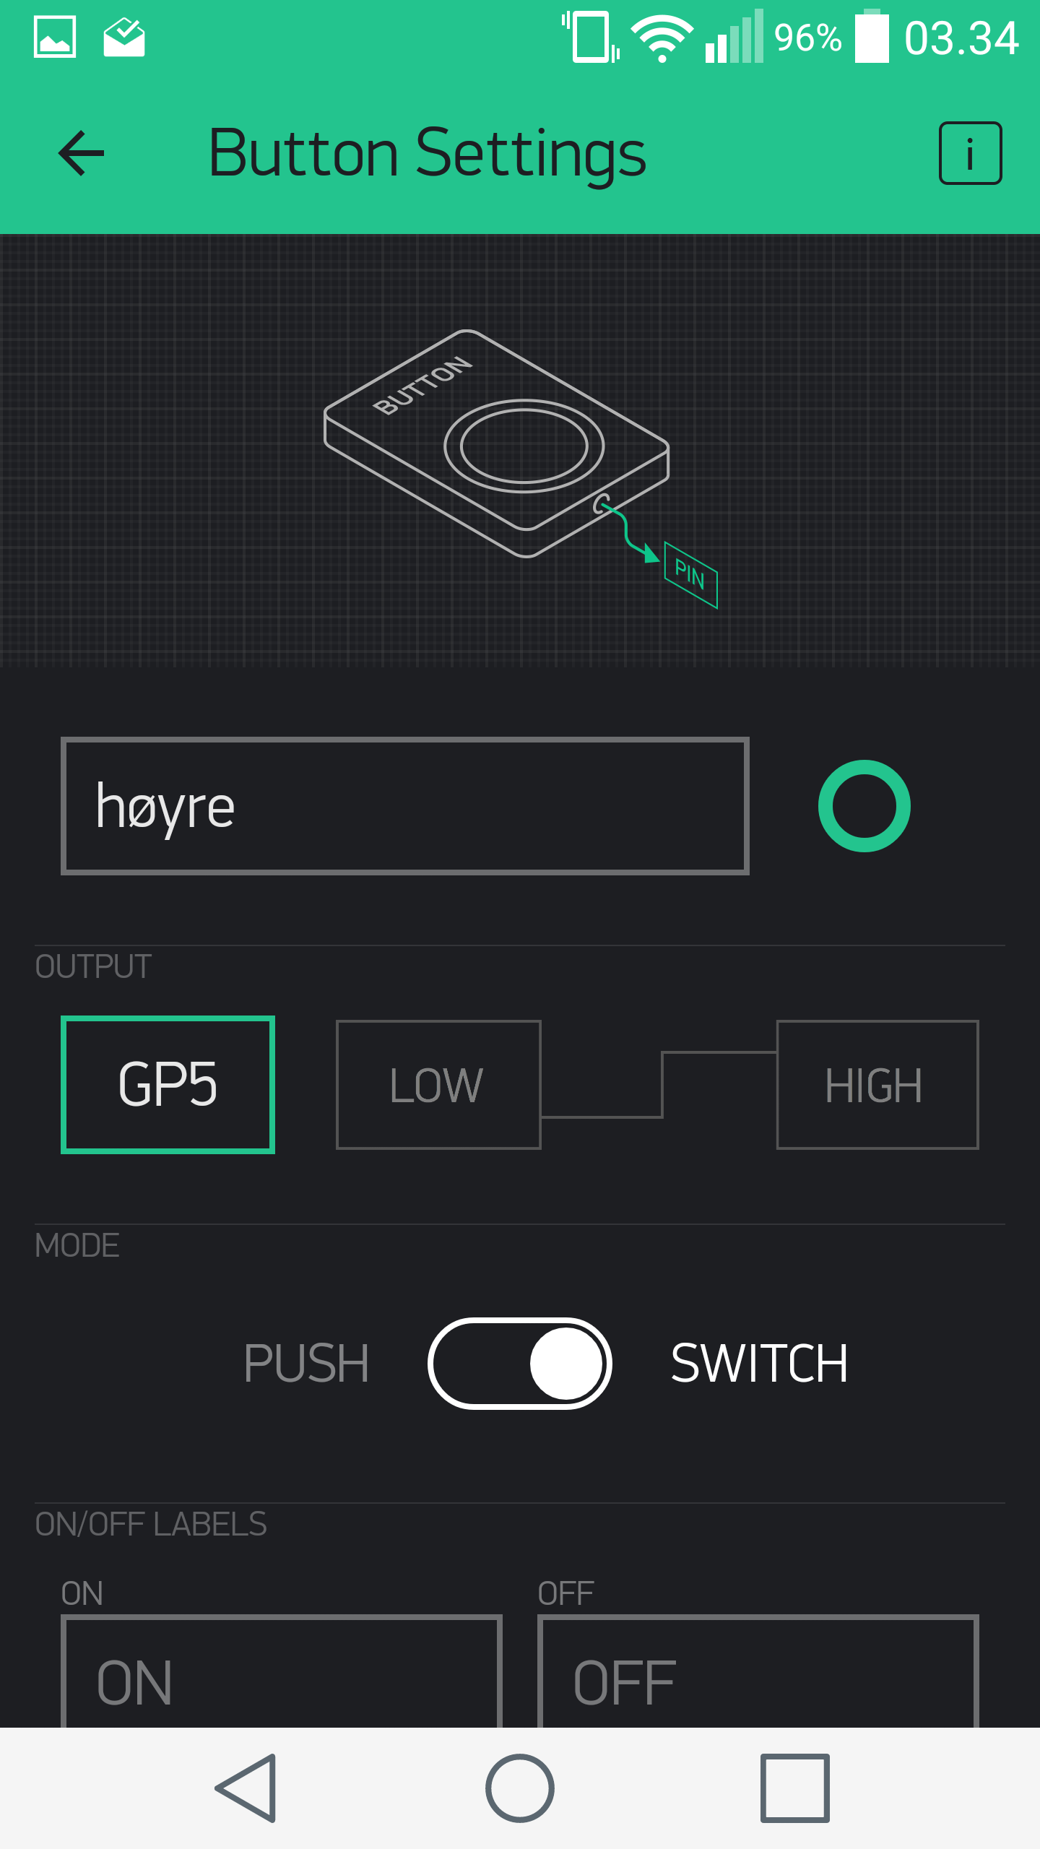

Slide 30
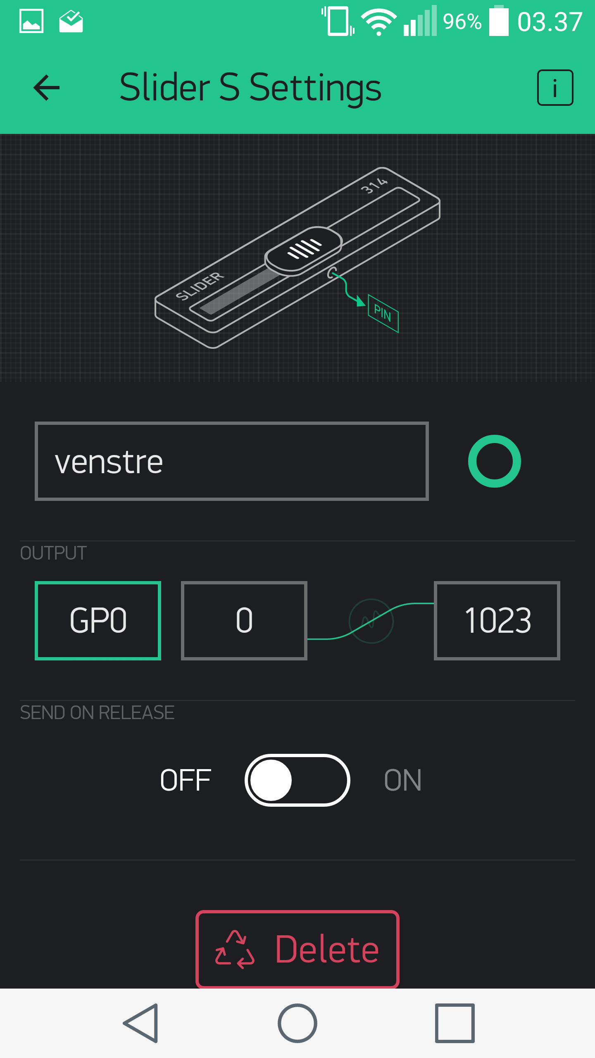
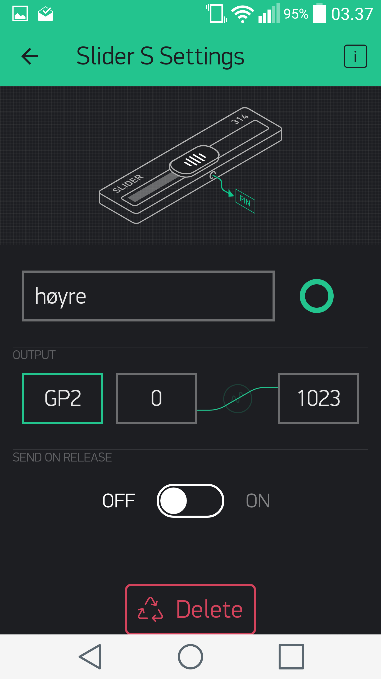

Slide 31
Auth-koden som du fikk på e-mail må kopieres inn i programmet.
Det er også lurt å endre programmet der det står at du skal bytte ut x
Med nummeret på roboten.
Da kan du overføre programmet til roboten.
Koble den fra PC’en.
Skru den på.
Se om du kan finne det trådløse nettverket som den har laget og koble mobilen til
Det nettverket.
Gå til nettleseren på mobilen og tast inn "192.168.4.1« hvis ikke siden kommer opp automatisk.
Trykk «Scan» knappen.
Velg «hack4no» nettverket.
Trykk «Submit» knappen.
Skru av Roboten.
Skru på Roboten.
Sjekk at Mobilen er koblet til «hack4no» nettverket.
Test om du kan styre roboten med Appen som du har laget!

